Slide 1
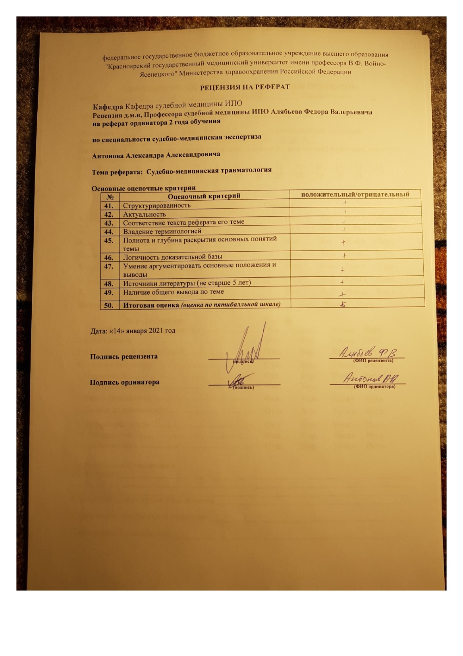

Slide 2
Судебно-медицинская травматология
Выполнил : Антонов А.А.

Slide 3
Судебно-медицинская травматология — один из наиболее важных и сложных разделов судебной медицины. Сущность его составляет учение о повреждениях и смерти от различных видов внешнего воздействия на организм человека.
Травма вообще и механическая, в частности, является ведущей причиной насильственной смерти. И среди структуры всей смертности механическая травма занимает третье место (после сердечно-сосудистых и онкологических заболеваний), а в возрасте 14—45 лет — даже первое.

Slide 4
Иногда понятие «травма» трактуется очень узко; под нею понимаются только повреждения, причиняемые механическими факторами. Понятие «травма» гораздо шире. В него следует включать все повреждения, возникающие от воздействия факторов внешней среды.
Все многочисленные факторы внешней среды, которые могут вызывать и вызывают повреждения, можно разделить на 4 группы:

Slide 5
1. ФИЗИЧЕСКИЕ ФАКТОРЫ. Сюда включаются:
— механические факторы (тупые предметы, острые предметы, огнестрельное оружие, боеприпасы и взрывчатые вещества);
— температурные факторы (действие высокой или низкой температуры);
— электрические факторы .(действие технического или атмосферного электричества);
— действие лучистой энергий;
— действие высокого или низкого атмосферного давления (баротравма.).

Slide 6
ХИМИЧЕСКИЕ ФАКТОРЫ, вызывающие расстройство здоровья в виде отравления и, в ряде случаев, смерть. По цели применения, их можно разделить на:
Промышленные (органические растворители, топлива, красители и многие другие);
Ядохимикаты;
Лекарственные вещества;
Бытовые химикалии;
Боевые Отравляющие вещества.

Slide 7
3. БИОЛОГИЧЕСКИЕ ФАКТОРЫ (ядовитые животные, растения, микроорганизмы).

Slide 8
4. ПСИХИЧЕСКИЕ, среди которых можно выделить: макросоциальные (например, войны, вооруженные конфликты, массовые беспорядки и т. п.), и микросоциальные, представляющие собой отрицательное воздействие человеческих отношений, чаще всего в быту.
Повреждения могут встречаться либо редко, либо чаще, в зависимости от распространения внешних факторов и условий взаимоотношения людей между собой и окружающей средой.
Анализируя травмы за какой-то период времени, говорят о травматизме. Под ТРАВМАТИЗМОМ понимают совокупность вновь возникших травм за определенный промежуток времени у определенных групп населения, находившихся в сходных условиях.

Slide 9
Исходя из этого определения, различают 5 видов травматизма:
ТРАНСПОРТНЫЙ (автомобильный, мотоциклетный, железнодорожный, авиационный, тракторный, водный, гужевой, велосипедный);
БЫТОВОЙ (умышленный, неосторожный);
ПРОИЗВОДСТВЕННЫЙ (промышленный, сельскохозяйственный) ;
СПОРТИВНЫЙ (при организованных или неорганизованных занятиях спортом);
ВОЕННЫЙ (мирного времени, военного времени).

Slide 10
ПОНЯТИЕ О ТЕЛЕСНОМ ПОВРЕЖДЕНИИ
Уголовное право определяет телесное повреждение как противоправное, умышленное или неосторожное причинение вреда здоровью. Объектом преступных деяний при этом является, таким образом, здоровье потерпевшего.

Slide 11
Преимущественно анатомические повреждения | Преимущественно функциональные повреждения
1. Ссадины | 1. Причинение боли
2. Кровоподтеки | 2. Шок от удара в рефлексогенную зону
3. Раны | 3. Сотрясение мозга и других внутренних органов
4. Растяжения | 4. Нарушение функции дыхания (в результате наличия механических препятствий для него — механическая асфиксия)
5. Вывихи
6. Переломы
7. Разрывы внутренних органов
8. Размятие (размозжение) органа или части тела
9. Отделение (отрыв) части тела

Slide 12
Классификация повреждений
В настоящее время большинством травматологов используется классификация механической травмы, предложенная А. В. Капланом, В. Ф. Пожарийским, В.М. Лирцманом в 1975 году. В основу этой классификации положены общие свойства травмы, характер которых определяет- -направленность диагностики и лечения, а во многом ^и^исход., б соответствии с этой классификацией различаются

Slide 13
ИЗОЛИРОВАННЫЕ ПОВРЕЖДЕНИЯ | — повреждение одного участка тела, одного внутреннего органа, одного сегмента опорно-двигательного аппарата
МНОЖЕСТВЕННЫЕ ПОВРЕЖДЕНИЯ | — травмы двух и более органов одной полости (одной функциональной направленности), или травмы двух и более сегментов опорно-двигательного аппарата
СОЧЕТАННЫЕ ПОВРЕЖДЕНИЯ | — травмы двух или более органов разных полостей (разной функциональной направленности), или травмы внутренних органов в сочетании с травмами опорно-двигательного аппарата
КОМБИНИРОВАННЫЕ ПОВРЕЖДЕНИЯ | — травмы, возникшие от действия двух или более различных поврежда ющих факторов (механических, термических, радиационных и др.).

Slide 14
Список литературы
Судебная медицина ред. И.Ю. Приголкин ГЭОТАР-Медиа 2014г
Судебно- Медицинская Экспертиза (Избранные вопросы) Практическое пособие/ Автор-составитель: П.П. Грицаенко. –Екатеринбург 2004.
Томилин В.В. Судебная-медицина. – М., 2004
Попов В.Л. Судебная-медицина. –М.: Юристъ, 2006.
Витер В.И. Судебная медицина в лекциях, 2007
Прозоровский В.И. Судебная медицина ,1986
Клевно В.А. Судебно-медицинская экспертиза 2015

